Slide 1

LE PRENDRE SOIN
Empathie
Sollicitude
Entraide
Prévenance
Bien-être
Bienveillance
Humanisme
La protection du plus faible
Le bien vivre ensemble

Slide 2

Définition du care
Le « Prendre soin »

Slide 3
LE SENS DU CONCEPT CARE
L’attention
Le soin
La responsabilité
La sollicitude
La prévenance
L’entraide

Slide 4

A apparu aux État-Unis
dans
les années 1980
Martine Aubry évoque la société
du Care en politique le
2 avril 2010
Réponse féministe à la
politique libérale de
Ronald Reagan
Historique
Carol Gilligan (écrivain féministe) à l’origine du concept de care

Slide 5
ce qui s’éduque du Care
L’attention
La responsabilité
La compétence
La capacité de réponse

Slide 6
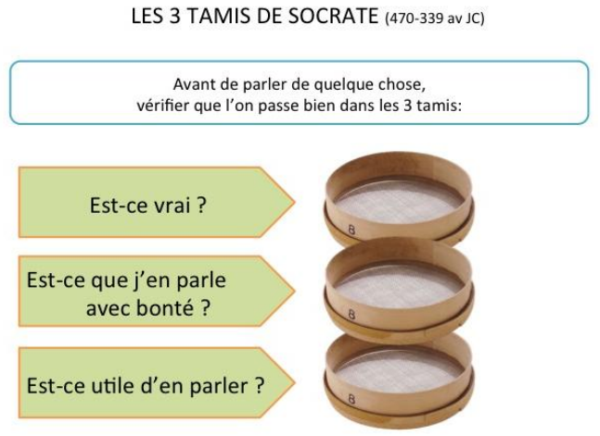

Slide 7


Médisance
Silence
Tolérance
Vérité
Bonté
Utilité

